Slide 1
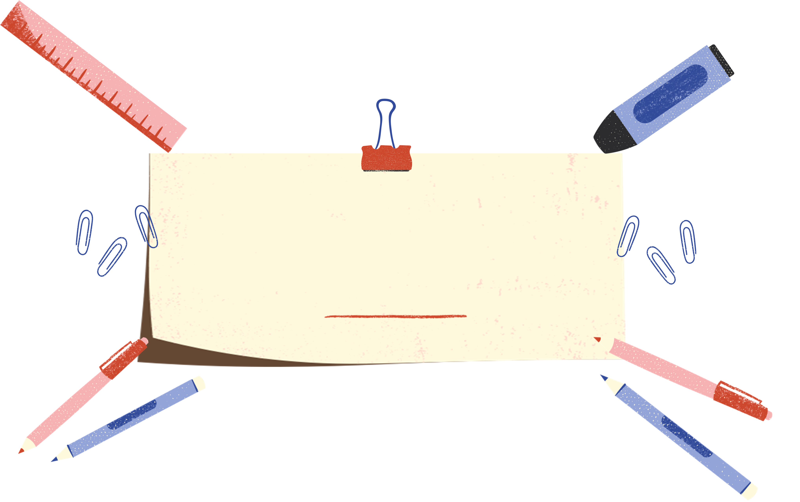
CHÀO MỪNG CÁC EM
ĐẾN VỚI BÀI GIẢNG HÔM NAY!

Slide 3
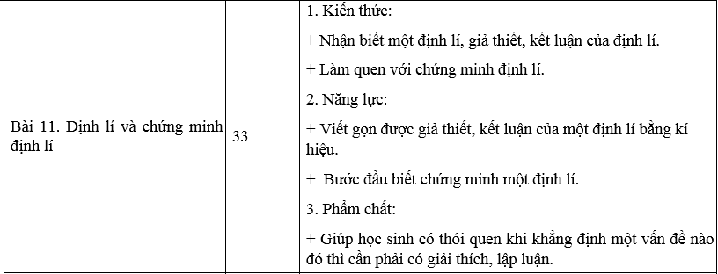

Slide 4
Tiết 1

Slide 8
Giả thiết: hai góc đối đỉnh.
Kết luận: bằng nhau.
GT | $\hat{O_{1}};{\hat{O_{2}}}$ đối đỉnh
KL | $$\hat{O_{1}}=\hat{O_{2}}$$

Slide 9
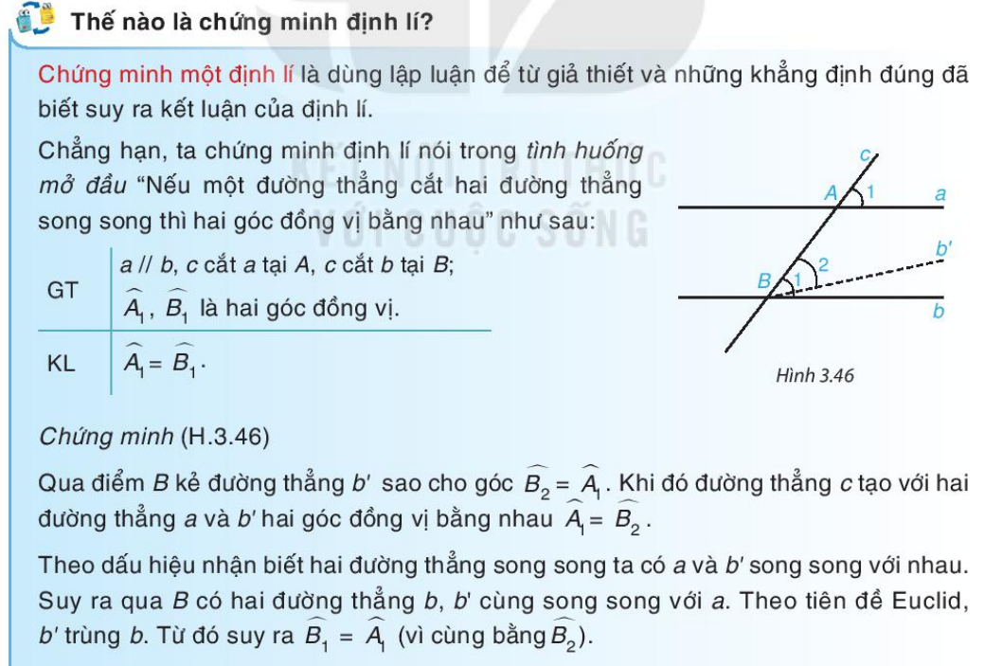

Slide 10
GT | $\hat{A_{1}};{\hat{A_{2}}}$ là hai góc kề bù, $\hat{A_{1}}=\hat{A_{2}}$.
KL | $$\hat{A_{1}}=\hat{A_{2}}=90^{o}$$
Giải
Ta có: $\hat{A}+\hat{B}=180^{o}$ (hai góc kề bù)
Mà $\hat{A_{1}}=\hat{A_{2}}$
$⇒\hat{A_{1}}=\hat{A_{2}}=\frac{180^{o}}{2}=90^{o}$.

Slide 12
Hai góc bằng nhau chưa chắc đã đối đỉnh.
Ví dụ: Hai góc vuông mà kề bù bằng nhau và đều bằng $90^{o}$nhưng không đối đỉnh.

Slide 14
Nếu d’ và d’’ phân biệt, cùng vuông góc với d thì d cắt d’, d’’ tạo thành 8 góc vuông. Do hai góc vuông nào cũng bằng nhau nên theo dấu hiệu góc đồng vị bằng nhau thì hai đường thẳng d’ và d’’ song song.

Slide 15
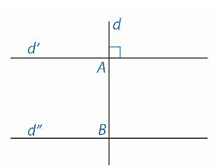
Nếu d không cắt d’’ thì d song song với d’’ nên qua giao điểm A của d và d’ có hai đường thẳng là d và d’ cùng song song với d’’. Theo tiên đề Euclid, d phải trùng với d’, trong khi theo giả thiết thì d khác d’ vì vuông góc với d’.
Vậy d phải cắt d’’ tại một điểm B.

Slide 16
Giải
d cắt d’, d’’ tạo thành 8 góc, trong đó 4 góc tại A đều vuông. Từ tính chất của hai đường thẳng song song khi d cắt hai đường thẳng song song d’, d’’ thì hai góc đồng vị bằng nhau nên trong bốn góc còn lại tại B có một góc vuông.
Vậy d vuông góc với d’’.

Slide 17
Giải
(1) đúng vì điều đó nằm trong tính chất của tia phân giác.
(2) không đúng vì nếu lấy tia đối Ot’ của tia phân giác Ot của góc xOy thì do $\hat{xOt′}$ kề bù với $\hat{xOt},\hat{yOt′}$ kề bù với $\hat{yOt}$, ta có $\hat{xOt′}=\hat{yOt′}$, nhưng Ot’ không là tia phân giác của góc xOy.

Slide 18
HƯỚNG DẪN VỀ NHÀ
02
01
03
Hoàn thành các bài tập còn lại SGK và bài tập SBT
Ôn lại kiến thức đã học
Chuẩn bị bài sau

Slide 19
